Slide 1

2023 YILI
YÖNETİMİN GÖZDEN GEÇİRME TOPLANTISI
(YGG)
İNŞAAT TEKNOLOJİLERİ BÖLÜMÜ

Slide 2

MİSYON-VİZYON-POLİTİKA
BİRİMİN MİSYONU
Gelişen teknoloji ile birlikte inşaat sektörü de kalite ve hız kazanmakta ve firmaların nitelikli işgücüne olan ihtiyacı gün geçtikçe artmaktadır. Antalya Bilim Üniversitesi’nin, nitelikli eğitime verdiği önem ile kaliteli işgücü yetiştirme çabası, bu ihtiyaca uygun öğrenciler yetiştirilmesini sağlamaktır.
BİRİMİN VİZYONU
Sektör gelişmelerini yakından takip eden, akademi-sektör işbirliğini sağlayan, uygulama ve teorik eğitim modelini sunan, hayat boyu öğrenme ilkesini benimseyen ve toplum yararına çalışmalar yapabilen bireyler yetiştirmektir.
ÇALIŞMA POLİTİKASI
Tüm süreçlerde sürekli iyileştirme ilkesini benimsek, paydaşlarımızın beklentilerini ölçümlemek ve memnuniyetlerini hedeflemek, etik değerleri benimsemek, insana ve çevreye üst seviyede özen ve saygı göstererek çalışma faaliyetlerini yürütmektir.

Slide 3

SWOT (GZFT) ANALİZİ
GÜÇLÜ YÖNLER | ZAYIF YÖNLER | FIRSATLAR | TEHDİTLER
G-1 Öğrenci odaklı olması | Z-1 Öğrencilerin DGS ile yine kendi okullarında devam edebilme imkanlarının olmaması | F-1 Mesleki eğitime olan ihtiyacın giderek artması | T-1 Bölge özelinde olmak üzere İnşaat Teknolojileri programı sayısının fazlalığı
G-2 Kalifiye ve genç akademik kadro | Z-2 Öğrencilerin, okudukları bölüme ait aktif olarak rol üstlendikleri bir topluluğun bulunmaması | F-2 Organize sanayi bölgesine olan yakınlığın avantajı | T-2 Ortaöğretimdeki eğitimin ve ilgi duyduğu/ severek yapacağı meslek konusundaki yönlendirme yetersizliği sebebiyle öğrencinin program tercihini bilinçsiz yapması
G-3 Kalifiye ve genç idari kadro | Z-3 Özel üniversitede iki yıllık bu bölümün öğrenci profilinin sorumluluk bilincinin ve okula verdikleri önemin az olması | F-3 Bölge ve ülke bazında ara eleman ihtiyacının belirginleşmesi | T-3 Ekonomik dalgalanmalar ve sıkıntılar sebebiyle iş alanlarının daralması
G-4 Öğrenci alımı gerçekleştirilecek programların bölge ihtiyaçlarına ve olanaklarına göre kararlaştırılması | Z-4 Öğrencilerin okudukları bölümün en çok temasta olduğu diğer meslek dalları ile etkileşim etkinliklerinin az olması | F-4 Yüksekokulun yeni kurumsallaşmaya başlaması altyapının sistematik oluşturulması için zemin hazırlaması
G-5 Kalite süreç entegrasyon çalışmalarının geliştirilmesi | Z-5 Öğrencilerin okulda ilgilerini çekebilecek bölüme dayalı etkinliklerin az olması | F-5 Antalya ilinin öğrenci tercihi açısından sosyal ve kültürel avantajları
G-6 Üst yönetim ile etkin iletişimi | Z-6 Okuldan mezun olan öğrencilerin okula dair olumlu ya da olumsuz geri dönüşlerinin temin edilmesindeki eksiklik | F-6 Antalya ilinde öğrencilerin deneyim kazanabilecekleri iş alanlarının, sanayi ve turizm kuruluşlarının fazlalığı ile inşaat sektörünün gelişmesi
G-7 Mütevelli Heyet üyelerinin sahip olduğu yetkinlikler ve farklı alanları temsil etmeleri | Z-7 Öğrencilerin sosyal özelliklere sahip olması ancak bunun doğru kullanılmaması halinde dezavantajlara yol açabilecek olmas | F-7 Ortaöğretimdeki eğitimin ve ilgi duyduğu/ severek yapacağı meslek konusundaki yönlendirme yetersizliği sebebiyle öğrencinin program tercihini bilinçsiz yapması
G-8 Yeniliğe açık olunması | Z-8 Laboratuvar, malzeme ve makine kullanımı konusunda kalifiye öğretim elemanı ihtiyacı | F-8 Mesleki eğitimde uygulama yapılabilecek alanların fazlalığı
G-9 Öğrenci akademisyen ilişkisinin güçlü olması |  | F-9 Ulusal, uluslararası ilişkilerin güçlendirilme olanağı (ERASMUS programı)
G-10 İşbirliği faaliyet ve ortaklarının arttırılması |  | F-10 Öğrencilerin sosyal özelliklere sahip olması sebebiyle yapılacak etkinliklere uyum sağlama potansiyellerinin yüksek olması
G-11 Öğrenci odaklı yaklaşım ile kurulan akademisyen- öğrenci ilişkisinin arttırılması (Öğrenci öğretim görevlisine erişebiliriyor, öğretim görevlisinin haftalık ders programı ve ofis saatleri belirlenip kapılara asıldı ve öğrencilere duyuruldu.) |  | F-11 Şehir merkezinin zamanla genişlemesi ve bu genişlemenin gözde bir bölge olan döşemealtı tarafına doğru olması, okul ve bölüm açısından önemli bir fırsat.
G-12 Bölüm bazlı Komisyonların oluşturulması |  | F-12 Deprem ülkesi olmamız ve bu farkındalığın artması, inşaat dalına olan ilginin artması ve kalifiye eleman ihtiyacının daha çok hissedilmesi.
G-13 Yüksekokulun yeniden yapılandırılma potansiyeli ile tüm programların müfredatlarının güncellenmesi |  | F-13 Okulun, özel üniversite bakımından en etkin tek üniversite olması ve bu sebeple öğrencinin üniversiteyi isteyerek seçmesi yerine tek seçenek olarak görebilmesi
G-14 İdealist, öğrenci jenerasyonunun talepleri ve ihtiyaçlarını anlayabilen ve bunlara cevap üretebilen, gelişime açık akademik kadroya sahip olunması

Slide 4

PAYDAŞ BEKLENTİLERİ
PAYDAŞ ADI | PAYDAŞ OLMA NEDENİ | PAYDAŞ BEKLENTİSİ
Rektörlük | Üst Yönetim | Verilen Görevlerin zamanında ve doğru şekilde yerine getirilmesi
Genel Sekreterlik | Üst Yönetim | Verilen Görevlerin zamanında ve doğru şekilde yerine getirilmesi
YÖK | Yükseköğretim kurumlarının bağlı olduğu en üst kuruluş | Mevzuata uygun çalışılması
Kamu kuruluşları | Öğrencilere staj imkanı verilmesi | Sürdürülebilir işbirliği
Diğer Üniversiteler | Bilgi paylaşımı ve ortak çalışmalar | İş birliği, eğitim ve araştırmada paylaşım ve ortaklık
Öğrenciler | Eğitim hizmeti alır | İyi eğitim almak
Akademisyenler | Bölüm eğitimini vermek | Eğitimin öğrenciler tarafından alınması
Öğrencilerin Ebeveynleri | Öğrenciler | Hizmet memnuniyeti,nitelikli eğitim
Kısmi Zamanlı Çalışan Öğrenci | Hizmet Üretme | Ücret, verimli çalışma ortamı
İnsan Kaynakları | Hizmet | Personel ihtiyacı,görevde yükselme, İşbirliği yapılması
İdari Birimler / Koordinatörlükler | Eğitim-öğretim süreçlerinin sağlıklı işlemesi | İşbirliği yapılması
Diğer Akademik Birimler | Verilen ortak hizmet | İşbirliği yapılması
Mezunlar | Üniversite tanıtımı/program çıktısı/potansiyel mesleki destek | İş olanak sunması ve mezuniyet sonrası destek/ilgi
Bağımsız Akredite Kuruluşu | Bilgi/Mevzuat | Raporlama, Kalite Bünyesinde Faaliyet Gösterme
Yükseköğretim Kalite Kurulu | ABÜ İç Kalite Güvence Sisteminin oluşturulması ve ABÜ iç kalite güvencesinin artırılması | Düzenli olarak KİDR, Kurumsal Dış Değerlendirme ve Kurumsal Akreditasyon süreçlerinde işbirliği

Slide 5
PAYDAŞ BEKLENTİLERİ
PAYDAŞ ADI | PAYDAŞ OLMA NEDENİ | PAYDAŞ BEKLENTİSİ
ISO 9001 Kalite | ABÜ İç Kalite Güvence Sisteminin oluşturulması ve ABÜ iç kalite güvencesinin artırılması | Düzenli olarak Kurumsal Dış Değerlendirme
Organize Sanayi Bölgesi, Özel Kurumlar vb. | Tanıtım ve finansal destek | Sürdürülebilir işbirliği
Liseler | Potansiyel öğrenci | Kaliteli eğitim-öğretim
DKR İnşaat | Öğrencilere staj imkanı veren firma | Sürdürülebilir işbirliği
Düden Yapı Denetim | Öğrencilere staj imkanı veren firma | Sürdürülebilir işbirliği
ASL İnşaat | Öğrencilere staj imkanı veren firma | Sürdürülebilir işbirliği
Adalya Adım Yapı Denetim | Öğrencilere staj imkanı veren firma | Sürdürülebilir işbirliği
Pınarlar DTM.TUR. Ve İNŞ. SAN. TİC. AŞ | Öğrencilere staj imkanı veren firma | Sürdürülebilir işbirliği
Denyapım Yapı Denetim, Mimarlık | Öğrencilere staj imkanı veren firma | Sürdürülebilir işbirliği
Şevket Altındal | Öğrencilere staj imkanı veren firma | Sürdürülebilir işbirliği
Turhan Tasarım Mim. İnş. Ltd. Şti. | Öğrencilere staj imkanı veren firma | Sürdürülebilir işbirliği
Dilek Yapı Denetim | Öğrencilere staj imkanı veren firma | Sürdürülebilir işbirliği
Vindosa PVC Plastik ve Aliminyum | Öğrencilere staj imkanı veren firma | Sürdürülebilir işbirliği
Manavgat Belediyesi | Öğrencilere staj imkanı veren firma | Sürdürülebilir işbirliği
Döşemealtı Belediyesi | Öğrencilere staj imkanı veren firma | Sürdürülebilir işbirliği

Slide 6
SKORU YÜKSEK OLAN ve AKSİYON GEREKTİREN RİSKLER
Riskin Tanımı : | Bölge özelinde olmak üzere İnşaat Teknolojileri programı sayısının fazlalığı
Termin Tarihi : | 31.05.2024
Sorumlu Birim : | Tanıtım, Basın ve Halkla İlişkiler Müdürlüğü ve Meslek Yüksekokul Müdürlüğü
Önleyici Faaliyet : | Tanıtım faaliyetleri ve liselere ziyaretler
Riskin Tanımı : | Öğrencilerin DGS ile yine kendi okullarında devam edebilme imkanlarının olmaması
Termin Tarihi :
Sorumlu Birim :
Önleyici Faaliyet : | KATLANILMASI ZORUNLU RİSK
Riskin Tanımı : | Öğrencilerin, okudukları bölüme ait aktif olarak rol üstlendikleri bir topluluğun bulunmaması
Termin Tarihi : | 29.12.2024
Sorumlu Birim : | Bölüm tanıtım komisyonu
Önleyici Faaliyet : | Öğrenci topluluğu oluşturulması

Slide 7
SKORU YÜKSEK OLAN ve AKSİYON GEREKTİREN RİSKLER
Riskin Tanımı : | Özel üniversitede iki yıllık bu bölümün öğrenci profilinin sorumluluk bilincinin ve okula verdikleri önemin az olması
Termin Tarihi : | 16.10.2024
Sorumlu Birim : | Bölüm başkanlığı
Önleyici Faaliyet : | Eğitim - öğretim dönem başlangıcında ders bazlı bilgilendirmeler, oryantasyon yapılması
Riskin Tanımı : | Öğrencilerin okudukları bölümün en çok temasta olduğu diğer meslek dalları ile etkileşim etkinliklerinin az olması
Termin Tarihi : | 29.12.2024
Sorumlu Birim : | Bölüm başkanlığı
Önleyici Faaliyet : | Farklı meslek dallarından katılımcılar ile seminer ve söyleşi yapılması
Riskin Tanımı : | Öğrencilerin okulda ilgilerini çekebilecek bölüme dayalı etkinliklerin az olması
Termin Tarihi : | 29.12.2024
Sorumlu Birim : | Bölüm başkanlığı
Önleyici Faaliyet : | Fuar, teknik gezi, yarışma vb. düzenlenmesi

Slide 8
SKORU YÜKSEK OLAN ve AKSİYON GEREKTİREN RİSKLER
Riskin Tanımı : | Okuldan mezun olan öğrencilerin okula dair olumlu ya da olumsuz geri dönüşlerinin temin edilmesindeki eksiklik
Termin Tarihi : | 29.12.2024
Sorumlu Birim : | Bölüm başkanlığı
Önleyici Faaliyet : | Mezun öğrencilerin katılımcılar ile seminer yapılması ve mezunların bu konuya istekli olmaları için cazip sebepler sunulması
Riskin Tanımı : | Öğrencilerin sosyal özelliklere sahip olması ancak bunun doğru kullanılmaması halinde dezavantajlara yol açabilecek olması
Termin Tarihi : | 29.12.2024
Sorumlu Birim : | Bölüm tanıtım komisyonu
Önleyici Faaliyet : | Öğrenci topluluğu oluşturulması
Riskin Tanımı : | Laboratuvar, malzeme ve makine kullanımı konusunda kalifiye öğretim elemanı ihtiyacı
Termin Tarihi : | 29.12.2024
Sorumlu Birim : | Bölüm başkanlığı
Önleyici Faaliyet : | İhityaç duyulan yetkinliklere sahip öğretim elemanı getirilmesi veya kadroya alınması

Slide 9
PAYDAŞ GERİBİLDİRİMLERİ
(ANKET ANALİZLERİ)

Slide 10
PAYDAŞ GERİBİLDİRİMLERİ
(ANKET ANALİZLERİ)

Slide 11
PAYDAŞ GERİBİLDİRİMLERİ
(HAYATA GEÇİRİLEN ÖNERİLER ve AKSİYON ALINAN ŞİKAYETLER)
Şikayet sistemi üzerinden birime şikayet gelmemiştir.
Anketlere gelen yorumlar değerlendirilmekte ve aksiyon planlamaları takip edilmektedir.

Slide 12
DÜZELTİCİ-ÖNLEYİCİ FAALİYETLER
Bulgu (DF) Tanımı :…. | Staj yapan öğrencilerin staj yaptıkları kuruma uygulanan memnuniyet anketine katılımcı sayısı
Termin Tarihi : …. | 29.12.2023
Yapılan Geçici Faaliyet :…. | Yıl boyunca risk takibi yapılması
Yapılan Kalıcı Faaliyet :….. | Risk azaltmak için faaliyetlerin takibi
Bulgu (DF) Tanımı :…. | İlgili Kurum, kuruluşlar ve paydaşlarla yapılan etkinlik sayısı
Termin Tarihi : …. | 29.12.2023
Yapılan Geçici Faaliyet :…. | Yıl boyunca risk takibi yapılması
Yapılan Kalıcı Faaliyet :….. | Risk azaltmak için faaliyetlerin takibi
Bulgu (DF) Tanımı :…. | Ulusal hakemli dergilerde yayımlanmış öğretim elemanı başına düşen yayın sayısı
Termin Tarihi : …. | 29.12.2023
Yapılan Geçici Faaliyet :…. | Tüm öğretim elemanları ile yayın yapılması üzerine görüşme yapılması
Yapılan Kalıcı Faaliyet :….. | Öğretim elemanlarının endeksli yayın yapması için desteklenmesi

Slide 13
DÜZELTİCİ-ÖNLEYİCİ FAALİYETLER
Bulgu (DF) Tanımı :…. | Danışmanlık memnuniyet anketi oranı
Termin Tarihi : …. | 29.12.2023
Yapılan Geçici Faaliyet :…. | Yıl boyunca risk takibi yapılması
Yapılan Kalıcı Faaliyet :….. | Risk azaltmak için faaliyetlerin takibi
Bulgu (DF) Tanımı :…. | Risk Azaltma Oranı
Termin Tarihi : …. | 29.12.2023
Yapılan Geçici Faaliyet :…. | Yıl boyunca risk takibi yapılması
Yapılan Kalıcı Faaliyet :….. | Risk azaltmak için faaliyetlerin takibi

Slide 14
İÇ DENETİM SONUCUNA DAYALI ÖZ DEĞERLENDİRME ve GÖRÜŞLERİNİZ
KYS İÇ DENETİM BAŞARI PUANI | 97%
Kalite Yönetim Sistemi gereklilikleri sağlamak üzere planlamalar ve uygulamalar, gerektiğinde önleyici faaliyetler de geliştirilerek, şekilde takip edilmektedir.

Slide 15

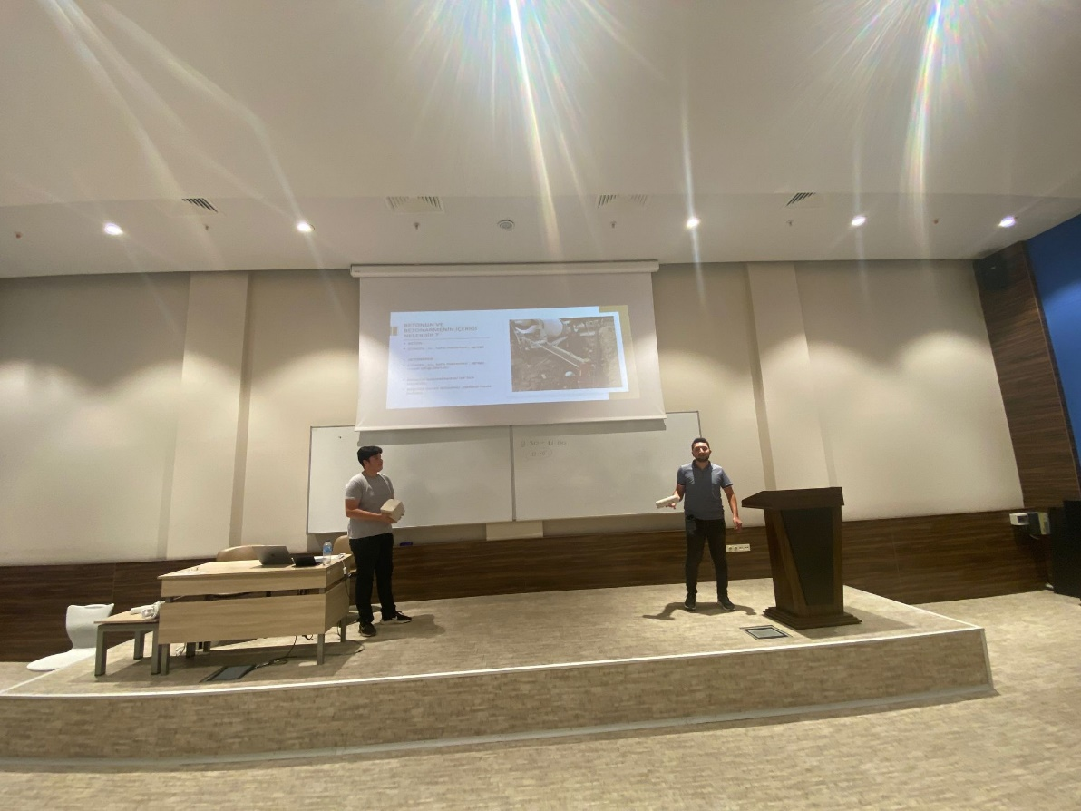
FARKLI VE İYİ UYGULAMA ÖRNEKLERİ
EĞİTİM-ÖĞRETİM ALANINDA
Öğrencilere ders kapsamında verilen ödev ve projelerin; öğrencilerin araştırma, yorumlama, sunum yapma ve ilgili mercilerle iletişim kurabilme becerilerini geliştirmeye yardımcı olması amaçlanmaktadır.

Slide 16

FARKLI VE İYİ UYGULAMA ÖRNEKLERİ
SEKTÖREL ALANDA
Öğrencilerimizle birlikte istişare edilerek düzenlenen teknik gezilerimiz, eğitim hayatlarında gördükleri teorik bilgileri uygulamada da gözlemleyebilmelerine yardımcı olmaktadır.

Slide 17
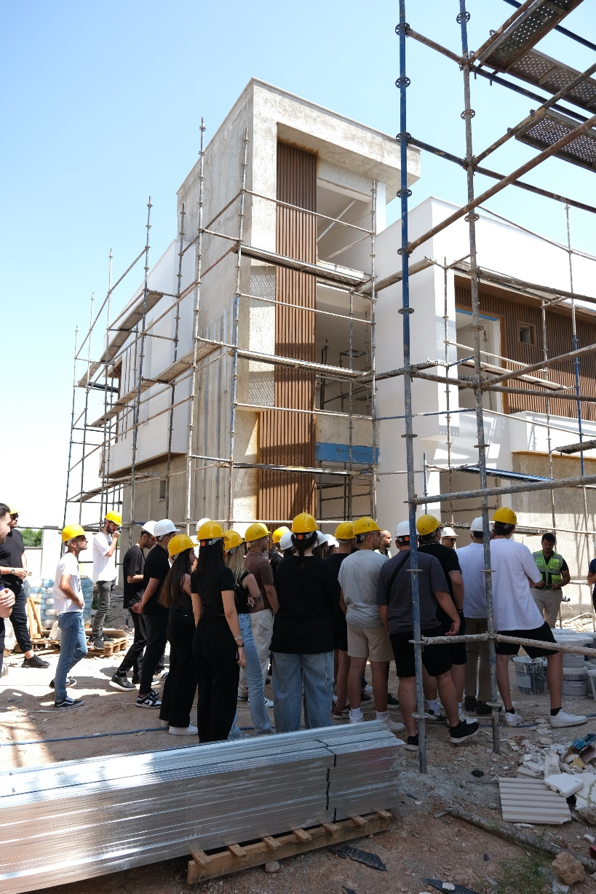
FARKLI VE İYİ UYGULAMA ÖRNEKLERİ
SEKTÖREL ALANDA
Teknik geziler ile birlikte; sektördeki yenilikleri, uygulamalarda meydana gelen gelişmeleri ve sorunları yerinde görebilme imkanı sunulmaktadır. Aynı zamanda sektör içerisinde bulunan mühendislerin, mimarların ve işçilerin tecrübelerinden faydalanılmaya çalışılması amaçlanmaktadır.

Slide 18
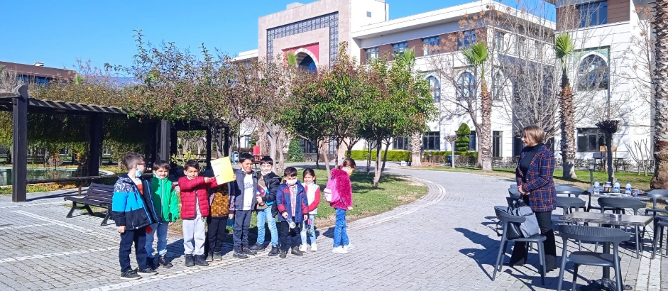
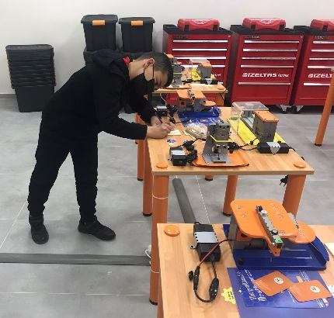
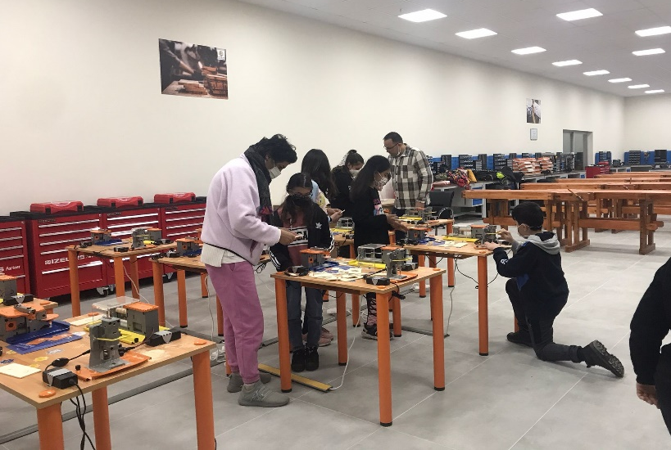
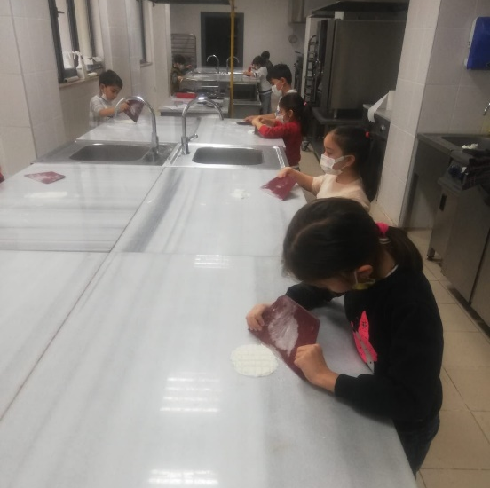
FARKLI VE İYİ UYGULAMA ÖRNEKLERİ
TOPLUMSAL KATKI ALANINDA
Batı Kalkınma Ajansı (BAKA) tarafından SOGEP kapsamında desteklenen “ANTALYA BİLİMPARK” tasarım atölyelerinde öğrencilere dersler ve atölye çalışmaları verilmiştir.

Slide 19
FARKLI VE İYİ UYGULAMA ÖRNEKLERİ
KURUMSALLAŞMA ALANINDA
Kalite Dokümantasyonu güncel bir şekilde takip edilmektedir. Toplantılarla kayıt altına alınmaktadır. Şikayet yönetim sistemi kontrol edilmekte ve paydaş memnuniyet anketleri değerlendirilmeleri yapılmakta ve sistematik bir şekilde değerlendirilmektedir.

Slide 20

SÜREKLİ İYİLEŞTİRME ÖNERİLERİ
- Staj ağındaki sektörel iş birlikleri geliştirilmeye devam etmeli.
- Mezun Takip Sistemi oluşturulmalı.
- Proje yarışmaları düzenlenerek, öğrencilere teşvik olacak kurs/eğitim imkanı ödülleri sunulması.
-Öğrencilerin hem okudukları bölüme hem de üniversitemize olan aidiyet duygularının beslenmesi için sorumluluk ve aktif rol almaları sağlanması amacıyla proje, ödev, etkinlik görevleri verilmesi

